Slide 1
AceleraDev C# Women
\
Módulo 5 (5ª aula)

Slide 2
Ementa geral do programa
Módulo 5:
Manipulação de dados em banco de dados relacional
Select
Insert (SQL)
Update
Uso de ORM (Object-Relational Mapping)
Frameworks da linguagem

Slide 3
Manipulação de dados em banco de dados relacional

Slide 4
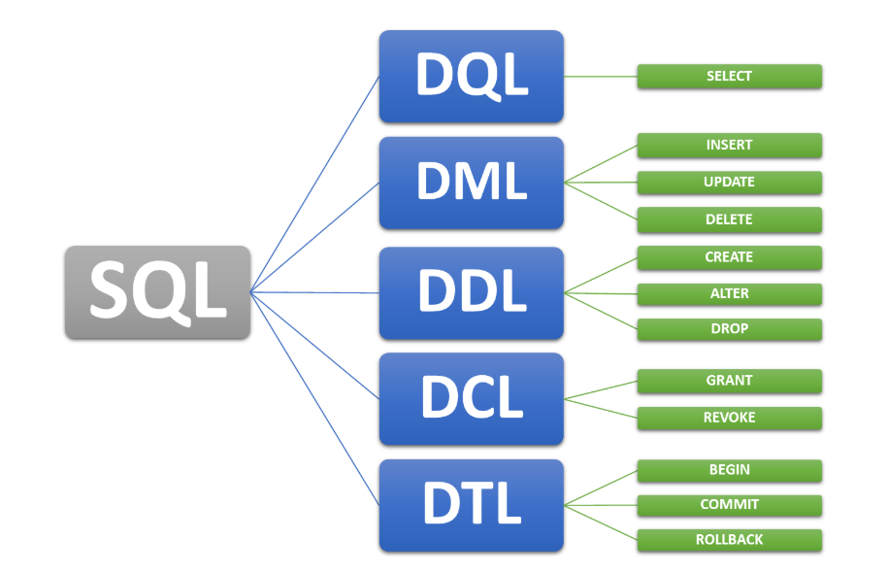
Manipulação de dados em banco de dados relacional

Slide 5
Manipulação de dados em banco de dados relacional
DQL - Linguagem de Consulta de Dados - Define o comando utilizado para que possamos consultar (SELECT) os dados armazenados no banco;
DML - Linguagem de Manipulação de Dados - Define os comandos utilizados para manipulação de dados no banco (INSERT, UPDATE e DELETE);
DDL - Linguagem de Definição de Dados - Define os comandos utilizados para criação (CREATE) de tabelas, views, índices, atualização dessas estruturas (ALTER), assim como a remoção (DROP);
DCL - Linguagem de Controle de Dados - Define os comandos utilizados para controlar o acesso aos dados do banco, adicionando (GRANT) e removendo (REVOKE) permissões de acesso;
DTL - Linguagem de Transação de Dados - Define os comandos utilizados para gerenciar as transações executadas no banco de dados, como iniciar (BEGIN) uma transação, confirmá-la (COMMIT) ou desfazê-la (ROLLBACK).

Slide 6

DQL Linguagem de Consulta de Dados
Define o comando utilizado para que possamos consultar (SELECT) os dados armazenados no banco, retornando o nome das colunas e as linhas de acordo com a consulta realizada. Exemplos:
1) Retornar todas as linhas e todas as colunas da tabela, mencionando apenas o nome da tabela:
Select * from Carro ou Select * from [Carro] 2) Retornar todas as linhas e todas as colunas da tabela, mencionando o schema e o nome da tabela: Schemas são uma coleção de objetos dentro de um determinado database (banco de dados), servem para agrupar objetos no nível de aplicação como também para simplesmente fazer divisões depar- tamentais. Select * from dbo.Carro ou Select * from [dbo].[Carro]

Slide 7
DQL Linguagem de Consulta de Dados
Retornar todas as linhas e todas as colunas da tabela, mencionando o nome do database, do schema e da tabela: Select * from [Carro].[dbo].[Carro]
4) Retornar as colunas específicas da tabela: Select ID, Marca, Modelo from [Carro].[dbo].[Carro]
5) Retornar apenas uma determinada quantidade de linhas da tabela:
Select top 3 * from [Carro].[dbo].[Carro] Select top 3 ID, Marca, Modelo from [Carro].[dbo].[Carro]

Slide 8

DQL Linguagem de Consulta de Dados
DML - Linguagem de Manipulação de Dados - Define os comandos utilizados para manipulação de dados no banco (INSERT, UPDATE e DELETE). - Insert: 1) Exemplo mencionando as colunas da tabela: Insert into [dbo].[Carro] (Marca, Modelo, Versao, Ano, Quilometragem, Observacao)
Values ('Marca 2', 'Modelo 2', 'Versão 2', 2020, 45, 'Carro possui apenas um dono')
2) Exemplo sem mencionar as colunas da tabela:
Insert into [dbo].[Carro] Values ('Marca 3', 'Modelo 3', 'Versão 3', 2018, 65, 'Carro com algumas avarias')

Slide 9
DQL Linguagem de Consulta de Dados
- Update: 1) Exemplo de alteração de registro na tabela e apenas em uma coluna: Update [dbo].[Carro] set Marca = 'Marca registro 2 alterado' where ID = 2
2) Exemplo de alteração de registro na tabela em mais de uma coluna:
Update [dbo].[Carro] set Marca = 'Marca registro 2 alterado’, Modelo = 'Modelo registro 2 alterado' where ID = 2
- Delete:
1) Exemplo de exclusão de registro na tabela para apenas um registro:
Delete from [dbo].[Carro] where ID = 1
2) Exemplo de exclusão de regisgros na tabela:
Delete from [dbo].[Carro] where ID in (1,3,10,23)

Slide 10

DQL Linguagem de Consulta de Dados
DDL - Linguagem de Definição de Dados - Define os comandos utilizados para criação (CREATE) de tabelas, views, índices, atualização dessas estruturas (ALTER), assim como a remoção (DROP).
- Create (tabelas): CREATE TABLE dbo.Carro (
ID INT PRIMARY KEY IDENTITY (1, 1),
Marca VARCHAR(200) NOT NULL,
Modelo VARCHAR(200) NOT NULL,
Versao VARCHAR(200) NOT NULL,
Ano INT NOT NULL,
Quilometragem INT NULL,
Observacao VARCHAR(500) NULL
);
GO

Slide 11
DQL Linguagem de Consulta de Dados
- Create (Views - Cria uma tabela virtual cujo conteúdo (colunas e linhas) é definido por uma consulta): Create View [Retorna_ModeloMarca] AS
Select mo.ID as [Modelo ID], mo.Nome as [Modelo],
ma.Name as [Marca]
FROM Marca ma
Inner join Modelo mo on ma.ID = mo.MarcaID
- Create (Índices - Índices nos bancos de dados são utilizados para facilitar a busca de informações em uma tabela com o menor número possível de operações de leituras, tornado assim a busca mais rápida e eficiente):
CREATE INDEX Indice_Tabela_Modelo_MarcaID
ON [dbo].[Modelo] (MarcaID);

Slide 12
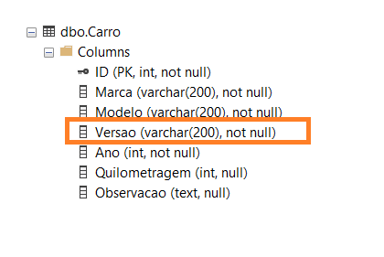
DQL Linguagem de Consulta de Dados
- Alter (tabelas) – permite alterar tipo da coluna, tamanho do campo, retirar ou inserir nulo da coluna:
Alter table [dbo].[Carro] alter column Versao varchar(250) null

Slide 13
DQL Linguagem de Consulta de Dados
- Alter (Views):
Alter View [Retorna_ModeloMarca] AS
Select mo.ID as [Modelo ID], mo.Nome as [Modelo],
ma.Name as [Marca]
FROM Marca ma
Inner join Modelo mo on ma.ID = mo.MarcaID
Inner join Versao v on v.ModeloID = mo.ID
- Alter(Índices):
Alter Index Indice_Tabela_Modelo_MarcaID
ON [dbo].[Modelo]
REORGANIZE ;

Slide 14
DQL Linguagem de Consulta de Dados
- Drop (tabelas):
USE [Carro]
GO
Drop Table [dbo].[Carro]
GO
- Drop (Views): USE [Carro]
GO
Drop View [dbo].[Retorna_ModeloMarca]
GO
- Drop (Índices):
USE [Carro]
GO
Drop Index [Indice_Tabela_Modelo_MarcaID] ON [dbo].[Modelo]
GO

Slide 15

DQL Linguagem de Consulta de Dados
DCL - Linguagem de Controle de Dados - Define os comandos utilizados para controlar o acesso aos dados do banco, adicionando (GRANT) e removendo (REVOKE) permissões de acesso.
- Grant: Grant UPDATE ON [dbo].[Modelo] TO MariaDesenv;
GO
- Revoke:
Revoke UPDATE ON OBJECT::[dbo].[Modelo] FROM MariaDesenv;
GO

Slide 16

DQL Linguagem de Consulta de Dados
DTL - Linguagem de Transação de Dados - Define os comandos utilizados para gerenciar as transações executadas no banco de dados, como iniciar (BEGIN) uma transação, confirmá-la (COMMIT) ou desfazê-la (ROLLBACK).
Begin Tran
Update [dbo].[Carro] set Marca = 'Marca registro 2 alterado’
where ID = 2
Select @@ROWCOUNT -- quantidade linhas afetadas
Select @@TRANCOUNT --quantidade transações abertas
Commit
--ou
Rollback

Slide 17
DQL Linguagem de Consulta de Dados
DTL - Linguagem de Transação de Dados - Define os comandos utilizados para gerenciar as transações executadas no banco de dados, como iniciar (BEGIN) uma transação, confirmá-la (COMMIT) ou desfazê-la (ROLLBACK).
Begin Tran
Delete [dbo].[Carro] where ID = 1
Select @@ROWCOUNT -- quantidade linhas afetadas
Select @@TRANCOUNT --quantidade transações abertas
Commit
--ou
Rollback

Slide 18
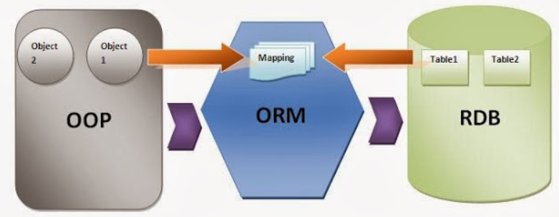
Uso de ORM (Object-Relational Mapping)
ORM (Object Relational Mapper) é uma técnica de mapeamento objeto relacional que permite fazer uma relação dos objetos com os dados que os mesmos representam. Ultimamente tem sido muito utilizada e vem crescendo bastante nos últimos anos.
Este crescimento tem se dado principalmente pelo fato de muitos desenvolvedores não se sentirem a vontade em escrever código SQL e pela produtividade que esta técnica nos proporciona.
Existem ótimos ORM´s como NHibernate, Entity Framework e EntityFrameworkCore e etc.

Slide 19
Frameworks da linguagem
Entity Framework: O Entity permite que façamos um mapeamento dos elementos de nossa base de dados para os elementos de nossa aplicação orientada a objetos, possuindo três linhas principais de utilização: Database First, Model First e Code First.
- Database First: Parte de um banco de dados existente e assim você deve ter um banco de dados e as tabelas já criadas e prontas para uso. - Model First: A criação das tabelas, relacionamentos entre tabelas (chaves estrangeiras) e demais hierarquias diretamente no Visual Studio – utilizando a opção Entity Data Model Wizard (Add -> New Item -> ADO.Net Entity Data Model).
- Code First: As entidades e relacionamentos são primeiramente criados nas classes diretamente no Visual Studio e depois, através do processo de Migrations, essas tabelas são criadas no Banco de Dados.
EntityFrameworkCore: O Entity Framework Core (EF Core) é uma versão leve, extensível e multiplataforma do Entity Framework. O EF Core introduz muitas melhorias e novos recursos quando comparado com o EF6.x. O EF Core mantém a experiência do desenvolvedor do EF6.x e a maioria das APIs de alto nível permanecem as mesmas, então o EF Core vai te parecer muito familiar se você conhece o Entity Framework 6.x.

Slide 20
Revisão do que vimos hoje:
Módulo 5:
Manipulação de dados em banco de dados relacional
Select
Insert (SQL)
Update
Uso de ORM (Object-Relational Mapping)
Frameworks da linguagem

Slide 21
Referências:
Entity Framework: https://www.entityframeworktutorial.net/efcore/entity-framework-core.aspx Entity Framework – Microsoft: https://docs.microsoft.com/pt-br/ef/ Entity Framework Core: https://docs.microsoft.com/pt-br/ef/core/
SQL Server – TransactSQL: https://docs.microsoft.com/pt-br/sql/t-sql/statements/statements?view=sql-server-ver15 Hibernate: https://hibernate.org/

Slide 22
Tópicos da próxima aula:
Módulo 6
Criação de APIs Rest
. Métodos (GET,PUT,DELETE)
. Status Codes (20X, 40X, 50X)
. Acessando banco de dados

Slide 23

Feedback da aula
/

